Slide 2
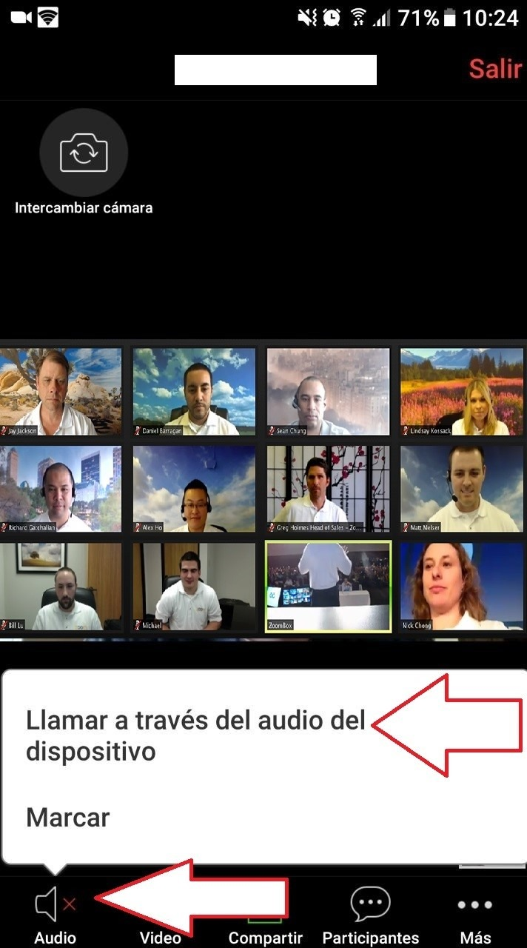

Slide 4
Notes:
Saludos, bienvenidos
https://pxhere.com/en/photo/1448915

Slide 5
La Biblia: La Llegada del Salvador
Lección 2:
El Nacimiento de Jesús
Mateo 1:18-24
Notes:
Haz seguro que se está grabando la clase (si se aplica).

Slide 6
Oremos
Amado Dios, gracias porque tú siendo rico, te hiciste pobre para venir a librarme de mis pecados. Yo sé que no siempre te alabo por tu amor, ni les hablo a los demás sobre el amor que tú tienes para ellos también. Perdóname. Lléname de gozo para hablarles de ti a los demás, para contarles de tu gran amor por el que enviaste a Jesús para salvarnos del castigo eterno que merecemos por nuestros pecados. Te doy gracias, porque nos ha nacido Cristo el Señor. En su nombre oramos, Amén.
Notes:
Saludos

Slide 7
Mostremos Respeto…
Llegando preparados
Siendo puntuales
A los profesores que nos sirven
A los compañeros en clase
En el grupo de WhatsApp

Slide 8
La Biblia - 6 cursos
Las Enseñanzas de Jesús 3 cursos
Discipulado
13 cursos en total
Identificación Espiritual y Legalismo - 2 cursos
La Palabra Crece - 2 cursos
Notes:
Este curso es parte del Discipulado de Academia Cristo.
Son 13 cursos en total.
6 cursos La Biblia serie. 3 del Antiguo Testamento, 3 del Nuevo Testamento. Estudiamos historias biblicas y vamos perfeccionando el método de las 4 C.
En dos cursos “Identificación Espiritual” y “Legalismo” vemos las diferencias claves entre las diferentes Iglesias cristianas.
En la serie titulada “La Palabra Crece” recibiremos capacitación en hacer discípulos, la multiplicación de discípulos, y la multiplicación de Iglesias. La serie empieza en el “Discipulado,” y continua en el “Discipulado Dos.”

Slide 9
Actividad de apertura (10 minutos) Separen lo que es mito de lo que es realidad conforme a la Biblia.
Notes:
<Deja que lo platiquen un rato, después el profesor comparte lo siguiente.>

Slide 10
¿Mito o realidad?
Fue una noche fría, el 24 de diciembre en el año cero. María iba montada en un burrito, camino a Belén, José caminando a un lado suyo. Llegan justo a tiempo, pero el posadero les dice que no hay lugar en los hoteles. Terminan en un establo, rodeados por el buey, la vaca, y la ovejita.

Slide 11
¿Mito o realidad?
Ya en la madrugada del 25 de diciembre el bebé Jesús, el Salvador del mundo, nació en un establo. Era una noche de paz, noche de amor, y todo duerme en derredor. De repente se escuchan campanas sobre campanas… Belén, campanas de Belén, que los ángeles tocan. Avisados por los ángeles, llegan los pastores para alabarlo, junto con el muchacho del burrito sabanero que con su cuatrico va cantando, si lo ven, si lo ven, va camino a Belén…

Slide 12
¿Mito o realidad?
Encuentran a la mamá y al bebé todos brillantes, con una luz del cielo iluminándolos. Y no nos olvidemos al niño tambor tocando su batería, un pastelero que quiere regalar a Jesús, María y José tres pastelitos, uno para cada uno. Pero los pastelitos van desapareciendo por el camino y sólo llega uno al portal. Jesús lo toca y ¡wauuuuu! salen mil… Y en eso llegan los tres reyes magos, Melchor, Gaspar, y Baltasar, montados sobre un caballo, un camello, y en elefante respectivamente.

Slide 13
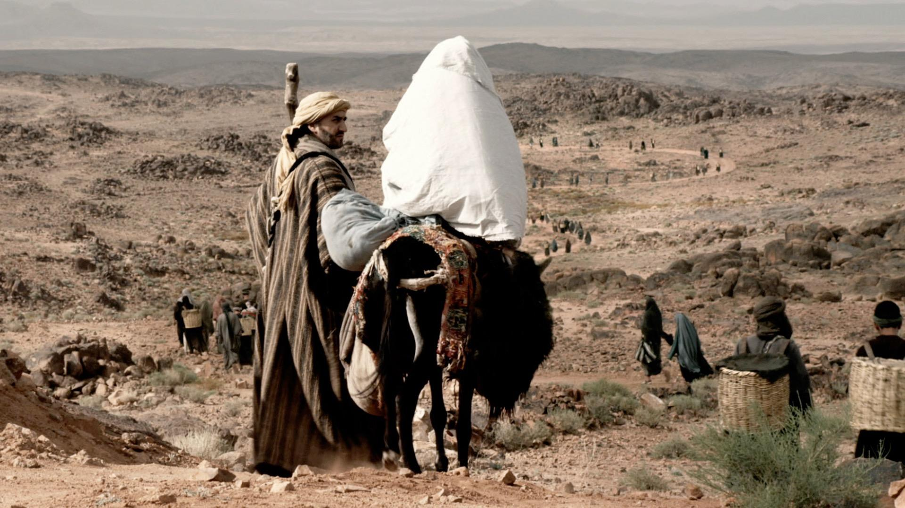
Considerar- Mateo 1:18-24

Slide 14
Considerar- Mateo 1:18-24
¿Quiénes son los personajes de esta historia?
Notes:
a. José, descendiente de David
b. María
c. El Espíritu Santo
d. El hijo primogénito
e. Los pastores
f. Un ángel del Señor
g. El profeta

Slide 15
Considerar- Mateo 1:18-24
2. ¿Cuáles son los objetos de esta historia?

Slide 16
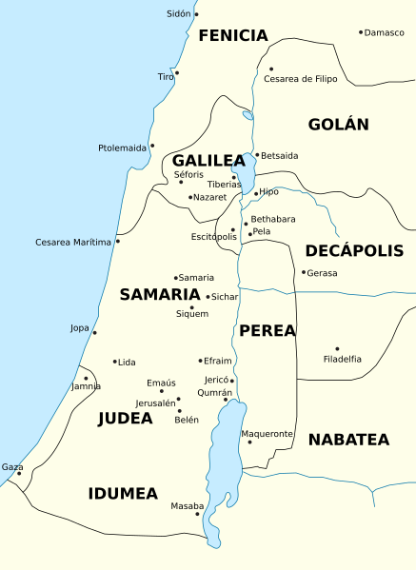
Considerar- Mateo 1:18-24
3. ¿Dónde ocurrió esta historia?
Notes:
a. Nazaret en Galilea
https://es.wikipedia.org/wiki/Archivo:First_century_palestine-es.svg

Slide 17
Considerar- Mateo 1:18-24
4. ¿Cuándo ocurrió esta historia?
Notes:
a. Durante el reinado de Augusto César (vea Lucas 2)
b. Muchos opinan que Jesús nació en el año 6 a.C.

Slide 18
Considerar- Mateo 1:18-24
5. ¿Cuál es el problema?
Notes:
a. José quiere separarse de María.

Slide 19
Considerar- Mateo 1:18-24
6. ¿Cuáles eventos ocurrieron en esta historia? Contemos la historia juntos.
Notes:
Deje que cuenten la historia. Solo hay que guiarlos cuando se desvíen, se confunden, o pasan por alto algo de importancia.

Slide 20
Considerar- Mateo 1:18-24
7. ¿Se resuelve el problema que mencionamos? ¿Cómo?
Notes:
Dios manda un ángel a José.
José cree y desposa a María.
Jesús nace.

Slide 21
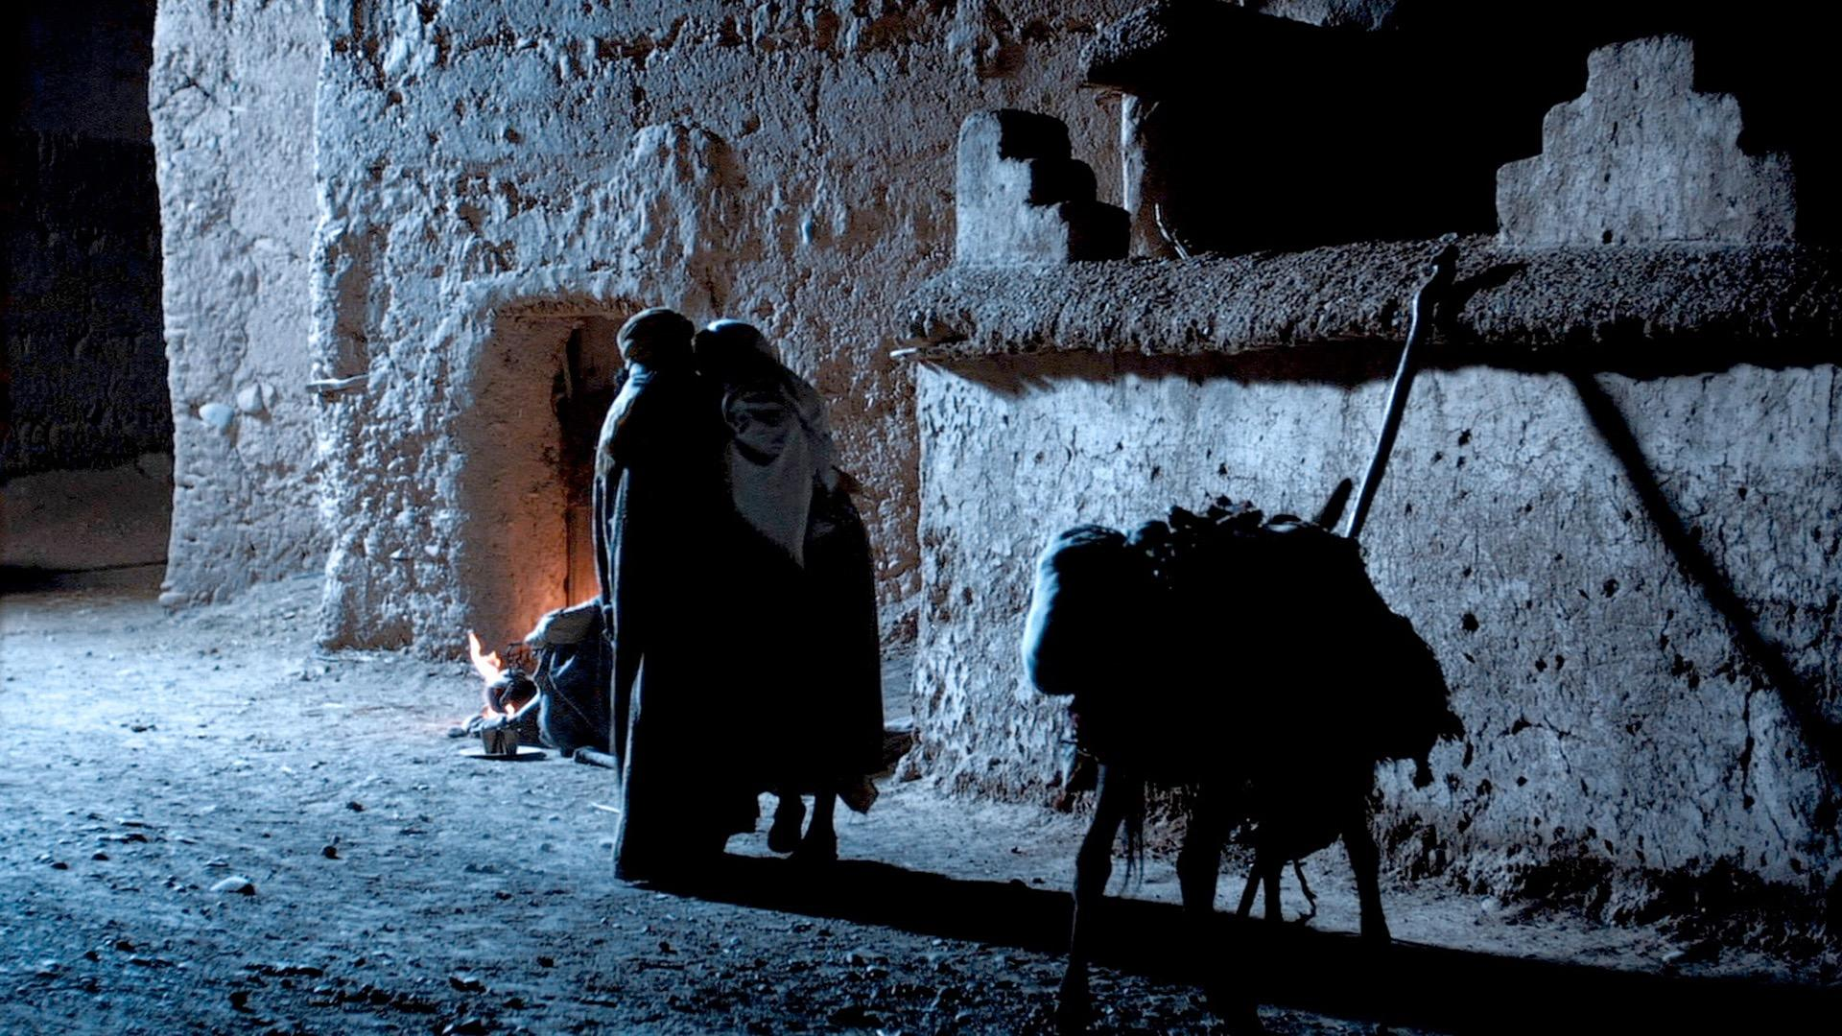
Consolidar Mateo 1:18-24

Slide 22
Consolidar-Mateo 1:18-24
1. ¿De qué se trata la historia?
Notes:
a. Como Dios había prometido por miles de años, Cristo el Señor nació de una virgen, como descendiente de David cumpliendo con las palabras anunciadas por el ángel para salvarnos de nuestros pecados.

Slide 23
Consolidar Mateo 1:18-24
2. ¿Qué pecado me enseña a confesar esta historia?
Notes:
a. Por medio de mi naturaleza pecaminosa muchas de las veces no atiendo a Dios y su Palabra sino que sigo las ideas y prejuicios que mi corazón pecaminoso pone en mi mente.

Slide 24
Consolidar Mateo 1:18-24
3. ¿Dónde veo el amor de Dios en esta historia?
Notes:
Por gracia, Dios hizo que María fuera la madre de su Hijo eterno, José su padre legal fue uno de los primeros testigos, aunque fueron seres humanos pecadores; y así por gracia Dios también ha revelado este maravilloso evento a mí para que yo también confíe en mi Salvador en vez de confiar en mí mismo.
Al igual que José, Dios viene a mí con su Palabra y me revela la verdad del Salvador de mis pecados y el cumplimiento de sus promesas.

Slide 25
Consolidar Mateo 1:18-24
4. ¿Qué me enseña Dios a pedir y hacer por gratitud a él?
Notes:
a. El estar atento a la voz de su Palabra y el ir y hacer conforme a su voluntad por más imposible y maravilloso que eso sea.

Slide 26
Consolidar Mateo 1:18-24
5. ¿Cuándo sería buena situación para compartir este mensaje?
Notes:
En diciembre y enero cuando la población está hablando de estos temas.
Cuando las personas dudan en cuanto al cuidado de Dios para con ellos.

Slide 27
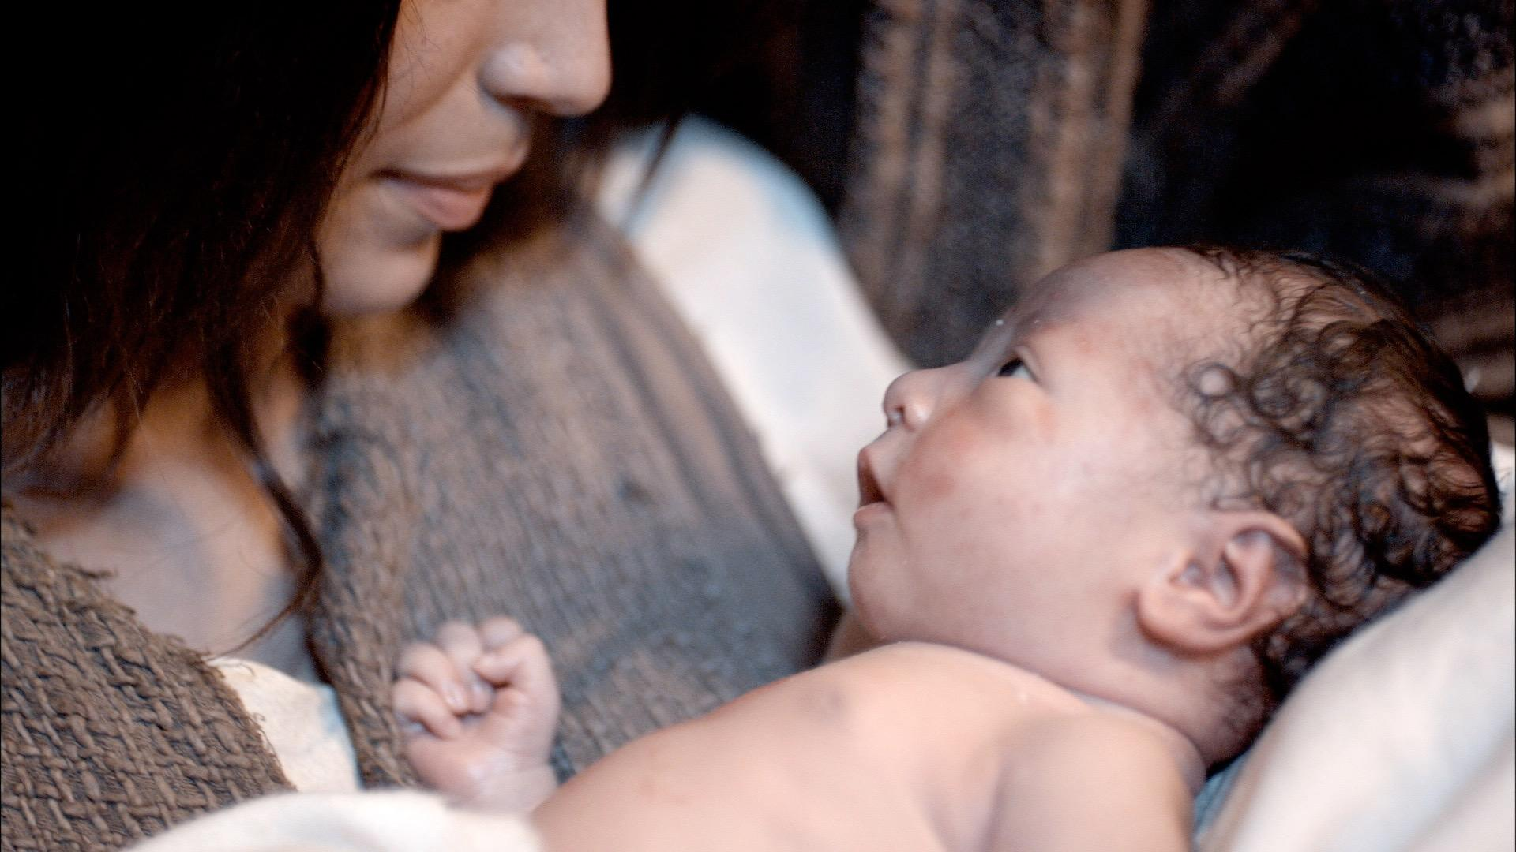
Temas Importantes: (20 minutos) ¿Quién será Jesús?

Slide 28
Juan 1
“En el principio era el Verbo, y el Verbo era con Dios, y el Verbo era Dios… Y aquel Verbo fue hecho carne, y habitó entre nosotros y vimos su gloria, gloria como del unigénito del Padre, lleno de gracia y de verdad.”
Notes:
El ángel Gabriel dejó en claro que el niño que le iba a nacer a María sería “un gran hombre,” y a la vez “el Hijo de Dios.”
Jesús es verdadero Dios:
Juan 1 dice, “En el principio era el Verbo, y el Verbo era con Dios, y el Verbo era Dios… Y aquel Verbo fue hecho carne, y habitó entre nosotros (y vimos su gloria, gloria como del unigénito del Padre), lleno de gracia y de verdad.
Hizo milagros.
Jesús es verdadero Hombre:
Cuando Jesús habla de sí mismo se llama, “El Hijo del Hombre.”
Nació, murió, tuvo hambre, sed, sueño.
Fue tentado, igual que nosotros, pero sin pecar.

Slide 29
¿Por qué tuvo que ser Dios y hombre en una persona?
Gál.4:4-5 Dios envió a su Hijo, que nació de una mujer y sujeto a la ley, ⁵ para que redimiera a los que estaban sujetos a la ley, a fin de que recibiéramos la adopción de hijos.
Gál. 3:13 Cristo nos redimió de la maldición de la ley, y por nosotros se hizo maldición (porque está escrito: «Maldito todo el que es colgado en un madero»)”
Notes:
d. ¿Por qué tuvo que ser Dios y hombre en una persona?
i. Tuvo que ser verdadero Hombre: Gál.4:4-5 Dios envió a su Hijo, que nació de una mujer y sujeto a la ley, 5 para que redimiera a los que estaban sujetos a la ley, a fin de que recibiéramos la adopción de hijos. Y Gál. 3:13 dice, “Cristo nos redimió de la maldición de la ley, y por nosotros se hizo maldición (porque está escrito: «Maldito todo el que es colgado en un madero»)”
O sea, un hombre tiene que cumplir la ley – lo que nosotros no hemos podido. Y un hombre tiene que recibir la maldición que nos correspondía a nosotros. Es la justicia de Dios. El pecado no puede quedar sin castigo.
Al mismo tiempo, tuvo que ser verdadero Dios: Aún si un hombre guardara perfectamente la ley de Dios, sólo podría hacerlo por él mismo, no podría hacerlo por todo el mundo. Por lo tanto, para sustituir a todo el mundo, guardar la ley por todos, sufrir el castigo de los pecados de todos, Jesús tenía que ser verdadero Dios (Mt. 20:28). A su tiempo, Jesús asumió en su naturaleza divina una verdadera naturaleza humana, para poder llegar a ser nuestro Salvador del castigo que merecemos por el pecado. Jesús, verdadero Dios, se hizo hombre para salvarnos.

Slide 30
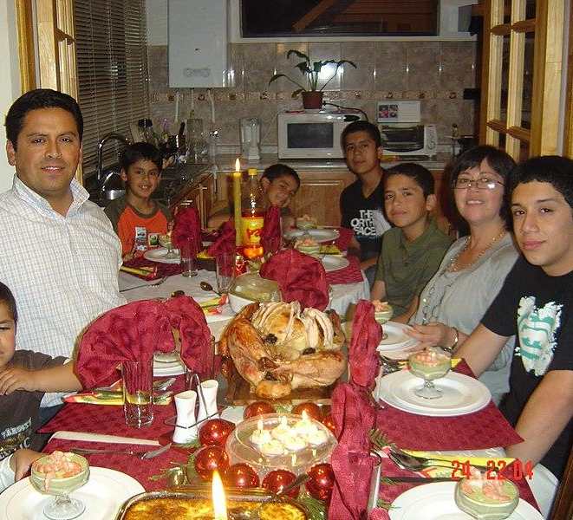
¿Está bien celebrar la Navidad?
Notes:
i. En ninguna parte de la Biblia tenemos un mandato de celebrar la Navidad o específicamente conmemorar su nacimiento. Tampoco queda prohibido en las Escrituras.
ii. El recordar que Jesucristo vino al mundo para salvarnos: pues, eso es bueno. Sin duda tenemos permiso de alabarlo igual que los ángeles y los pastores. Conmemorar algo es para que no nos olvidemos de ello.
Tengamos cuidado de perdernos en la comercialización que se ve en muchos países hoy en día. Mantengan sus ojos puestos en Cristo, el autor de nuestra salvación. O sea, no tiene nada de mal dar regalos. Pero, que el enfoque siempre sea en el mejor regalo, dado por Dios, su Hijo, nuestro Salvador, Jesucristo.
También hay que tener cuidado de no confundir a los niños con los mitos. Enseñenles a distinguir lo que es veraz de lo que es mito (Santa Claus, etc….)

Slide 31
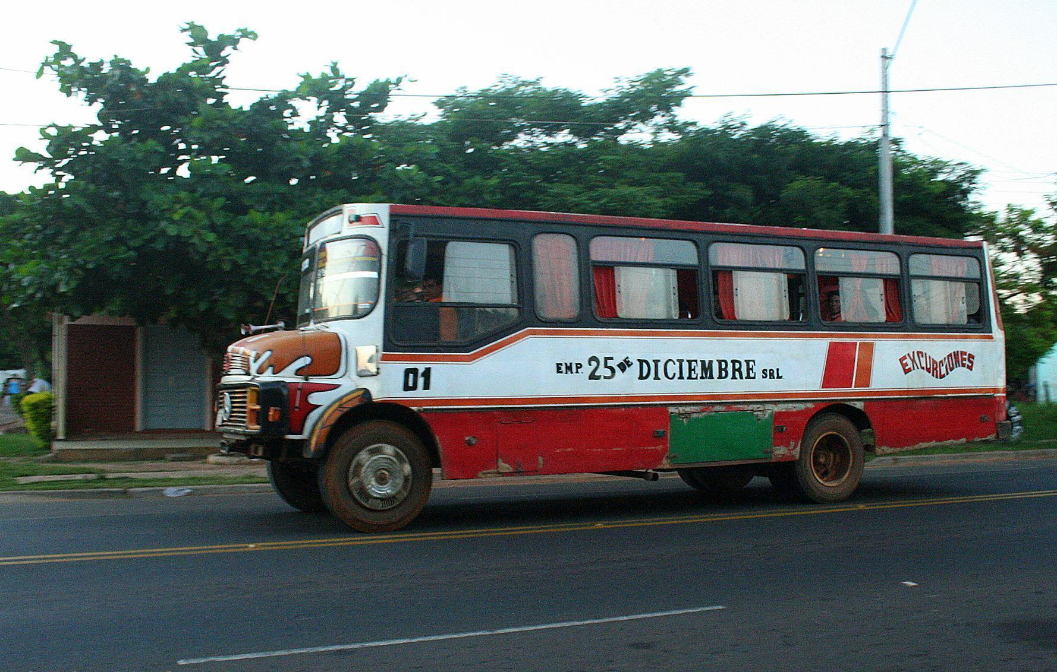
Notes:
https://upload.wikimedia.org/wikipedia/commons/1/1a/Omnibus_de_25_de_Diciembre.jpg
Algunos se obsesionan con el hecho de que por las mismas fechas había festejos paganos en el mundo romano.
Y en algunas culturas ponen un pino de decoración- y dicen que es de origen pagano.
Los orígenes de una cosa no dictan el significado para nosotros. La cruz- es un instrumento de muerte. Para nosotros: un símbolo que nos recuerda de la salvación que Jesús nos ganó. No dejemos que el mal uso de algo hace siglos nos impida glorificar a Dios en el día de hoy, en cualquier día del año.

Slide 32
¿Celebrar la Navidad o no?
Colosenses 2:16-17: No permitan, pues, que nadie los juzgue por lo que comen o beben, o en relación con los días de fiesta, la luna nueva o los días de reposo. ¹⁷ Todo esto no es más que una sombra de lo que está por venir; pero lo real y verdadero es Cristo.

Slide 33
¿Celebrar la Navidad o no?
O sea, celebrar el amor de Dios en Jesús es bueno. Somos libres para festejar o no festejar la navidad, en cualquier fecha. Pero si se lo hace o no, que sea para la gloria de Dios.

Slide 34
La Tarea
Ver el siguiente video para la lección 3
Leer Mateo 2 en sus Biblias
Notes:
Ver el siguiente video para la lección 2
Leer Mateo 1:18-24; Lucas 2:1-21 en sus Biblias
https://pxhere.com/en/photo/847459

Slide 35
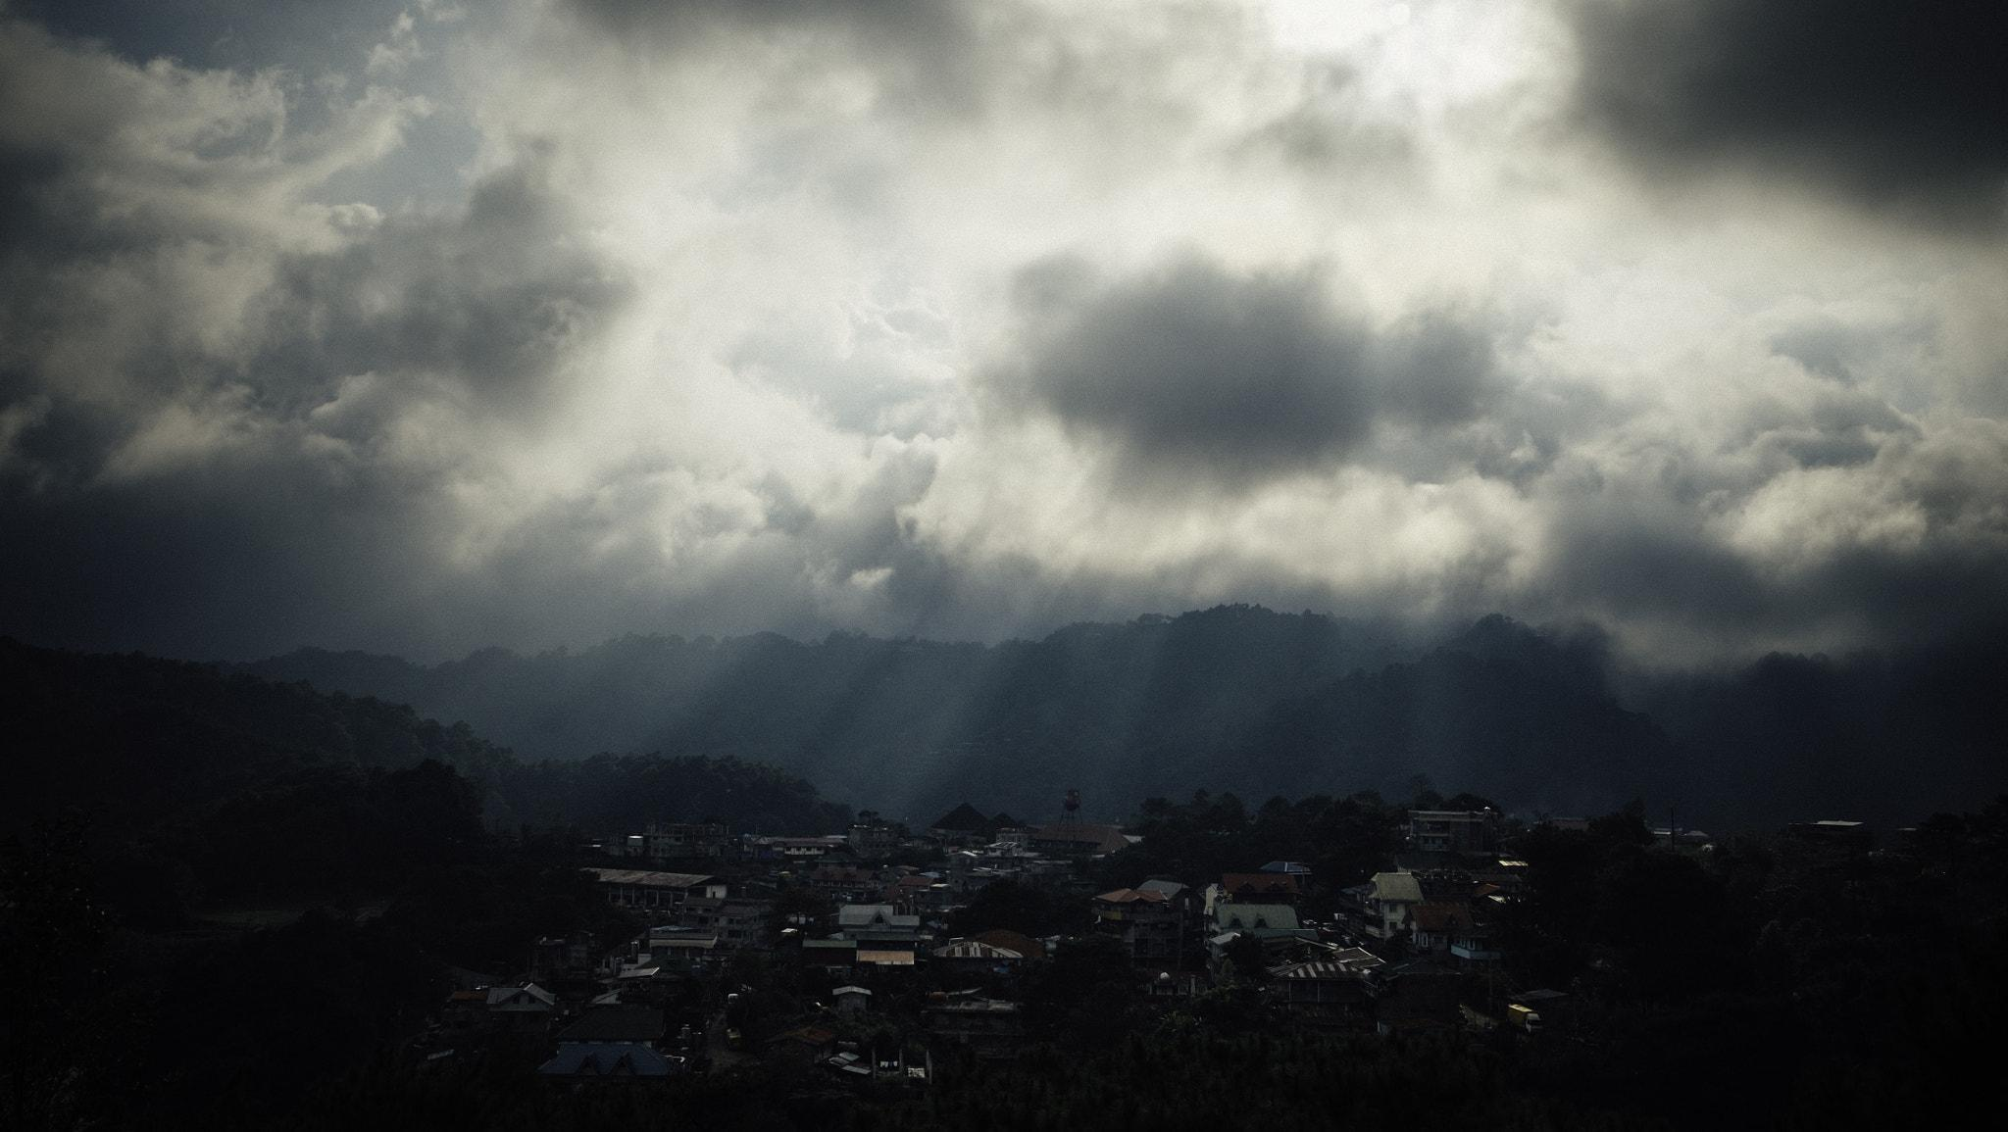
La Oración
Notes:
https://upload.wikimedia.org/wikipedia/commons/e/ee/Answered_Prayer_%28165923671%29.jpeg
Oración de clausura- Ex corde

Slide 36
El Propósito de Academia Cristo
Capacitación para cumplir la Gran Comisión.
Crecer en la Palabra
Llevar la Palabra a otros.
Notes:
Academia Cristo brinda capacitación para cumplir la Gran Comisión de Jesucristo (Vayan y hagan discípulos de todas las naciones), ayudándoles a crecer en la palabra para llevar la Palabra a otros.
Nos dedicamos a ayudarles en conocer y entender las Escrituras, porque allí el Espíritu nos muestra el pecado, y allí conocemos la gracia de Jesucristo.
Y luego, ese conocimiento del amor de Cristo no se puede quedar con nosotros. Jesucristo nos llama a llevar la palabra a otros.

Slide 37
“Quiero juntar un grupo. ¿Pueden orientarme?”
Hable con su profesor
Orientación: Grupo Sembrador
>>No dejemos de congregarnos, como es la costumbre de algunos, sino animémonos unos a otros; y con más razón ahora que vemos que aquel día se acerca.<< (Hebreos 10:25)
Notes:
Algunos nos han comentado:
Deseo juntar un grupo de personas para compartir lo aprendido y para estudiar la palabra donde vivo. ¿Pueden orientarme?
Claro que sí. Nuestros profesores los pueden orientar o dirigirlos a uno de nuestros asesores quienes les ayudarán en formar un Grupo Sembrador.
Un grupo sembrador existe para crecer juntos en las Buenas Nuevas de Jesucristo. Estudiamos la Palabra, oramos, nos amamos el uno al otro, y alabamos al Señor. El Grupo Sembrador es el primer paso de plantar una iglesia.
En algunos casos se puede hacer una consulta presencial con uno de nuestros asesores, sin costo alguno.
Si le interesa plantar un Grupo Sembrador, hágaselo saber a su Profesor o cualquier de nuestros asesores.
Somos de Cristo. Y los cristianos se juntan. >>No dejemos de congregarnos, como es la costumbre de algunos, sino animémonos unos a otros; y con más razón ahora que vemos que aquel día se acerca.<< (Hebreos 10:25)

Slide 38
Deseo unirme a ustedes. ¿Cómo se hace?
Hable con su Profesor
Se establece Unidad Doctrinal
>>Hermanos, les ruego por el nombre de nuestro Señor Jesucristo, que se pongan de acuerdo y que no haya divisiones entre ustedes, sino que estén perfectamente unidos en un mismo sentir y en un mismo parecer.<< (1 Corintios 1:10)
Notes:
Deseo unirme a ustedes. ¿Cómo se hace?
Hable con su Profesor. Los puede orientar en cómo empezar el proceso para establecer Unidad Doctrinal.
Para nosotros es importante que prediquemos el mismo mensaje, y que tengamos las mismas creencias. Así podemos colaborar y apoyarnos mejor, así como dice el Apóstol Pablo:
>>Hermanos, les ruego por el nombre de nuestro Señor Jesucristo, que se pongan de acuerdo y que no haya divisiones entre ustedes, sino que estén perfectamente unidos en un mismo sentir y en un mismo parecer.<< (1 Corintios 1:10)
Nota para los profesores: Si alguien menciona especificamente el deseo de unirse en acuerdo doctrinal o de formar un grupo sembrador, se le pide hacer dos cosas:
1) Avisar de inmediato al director estudiantil (Andrew Johnston), director académico (Joel Sutton) o cualquier de nuestros misioneros o representantes de Academia Cristo.
2) Notarlo en el informe al final de la clase.

Slide 39
Notes:
Despedidas

